Slide 1
УЧАСТНИКИ ВЫСТАВКИ-ЯРМАРКИ ИЗ ДОО ГОРОДА МЕЖДУРЕЧЕНСК

Slide 2
Презентация опыта работы педагогами МБДОУ № 41 «Уголек»

Slide 3
Мастер-класс от педагогов МБДОУ №28 «Вишенка»

Slide 4
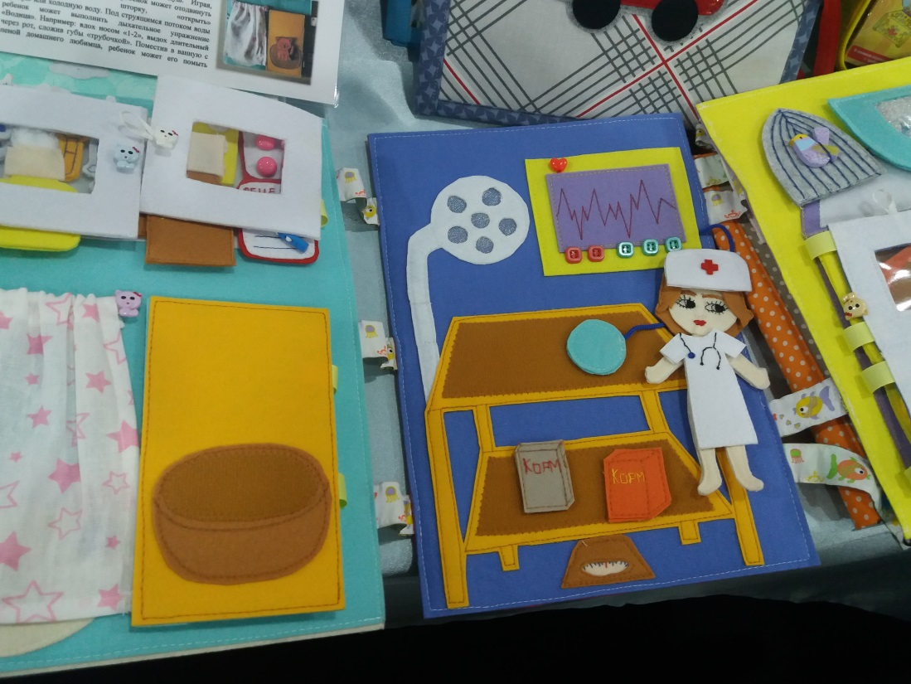
Экспозиции от ДОО

Slide 5
Презентация Портала педагогических инициатив Дошкольное образование Междуреченска (ДОМ)

Slide 6
Презентация лепбуков педагогами МБДОУ №45 «Добрая фея»

Slide 7
Мастер-класс от педагогов МБДОУ №45 «Добрая фея»

Slide 8
Команда МБДОУ №45 «Добрая фея»

Slide 9
Мастер-класс от педагогов МБДОУ №28 «Вишенка»

Slide 10
Мастер-класс от педагогов МБДОУ №34 «Красная шапочка»

Slide 11
Мастер-классы
от делегации
Междуреченского
городского округа

